Slide 1

Chapter 5-1
Mybatis 사용해보기
WHATEVER YOU WANT, MAKE IT REAL.
박지호

Slide 2
목표 | Mybatis 사용해보기
Mybatis 소개
Mybatis로 Database 사용해보기
Mybatis 제어문
Auto Generated Keys
{
}

Slide 3

강의 | Mybatis 소개
Database를 사용하는 이유?
Java 코드로 작성한 List, HashMap 등은 memory에 저장된다.
여러 서버 프로세스가 같은 기능을 하면서 Data를 공유해야 한다.
Java 클래스를 통해 데이터를 다룬다. (POJO)

Slide 4

강의 | Mybatis 소개
Database를 사용하는 이유?
외부의 Database에 Data를 저장한다.

Slide 5

강의 | Mybatis 소개
Java 함수를 SQL 선언문과 연결지어 사용
Java 클래스를 이용하여 SQL 결과를 받거나
SQL 선언문에서 사용할 인자를 전달한다.

Slide 6

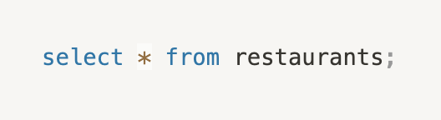
강의 | Mybatis 작동 원리
Table (or Relation)

Slide 7


강의 | Mybatis 작동 원리
RestaurantDto
- name
- category
N

Slide 8
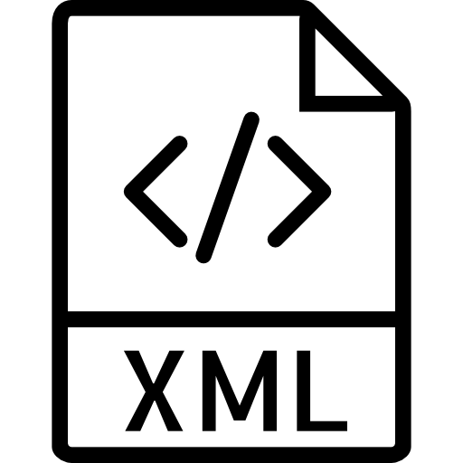
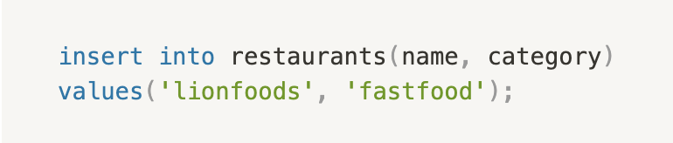
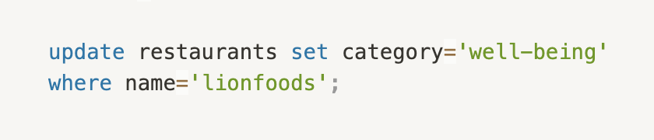
강의 | Mybatis 소개

Slide 9
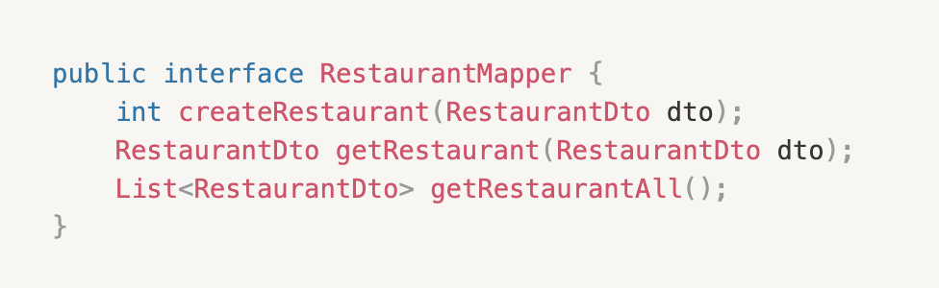
강의 | Mybatis 소개
Java Interface

